Slide 1
Образ Японии

Slide 2
Япония – страна восходящего солнца
Расположена на больших и малых островах Хокайдо, Хосю и других
На островах много действующих вулканов, поэтому часты землетрясения
Омывается Тихим океаном и морями
Климат теплый и влажный
Растения вечнозеленые
Большинство праздников связано с природой.

Slide 3
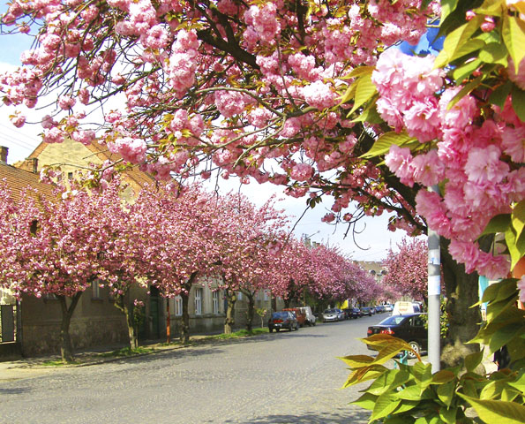
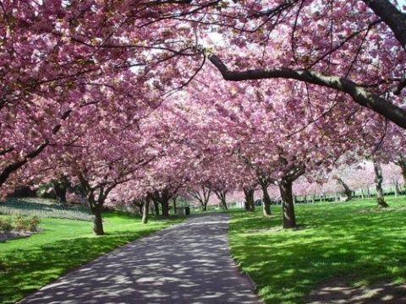
Праздник цветения сакуры

Slide 4
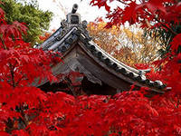
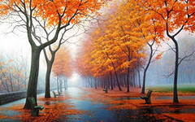
Праздник желтых кленовых листьев

Slide 5
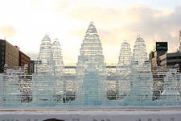
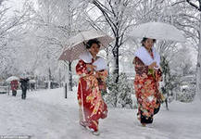
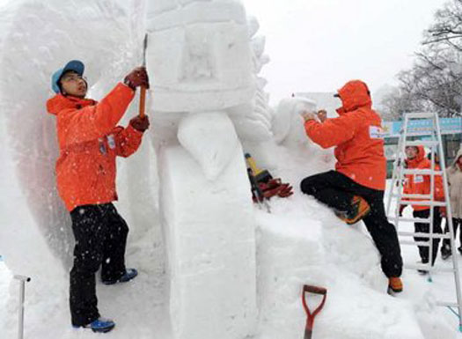
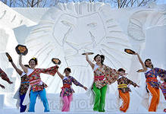
Праздник первого снега

Slide 6
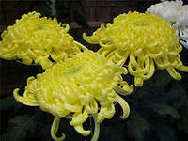
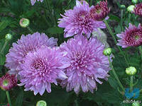
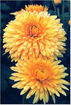
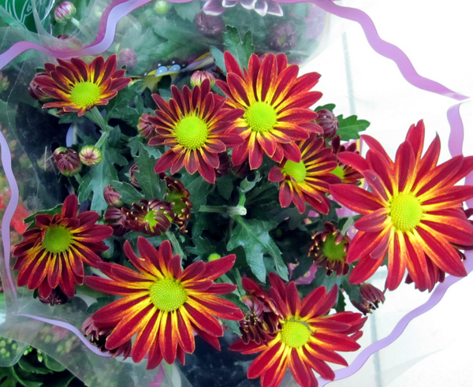
Праздник цветения хризантем

